Slide 1
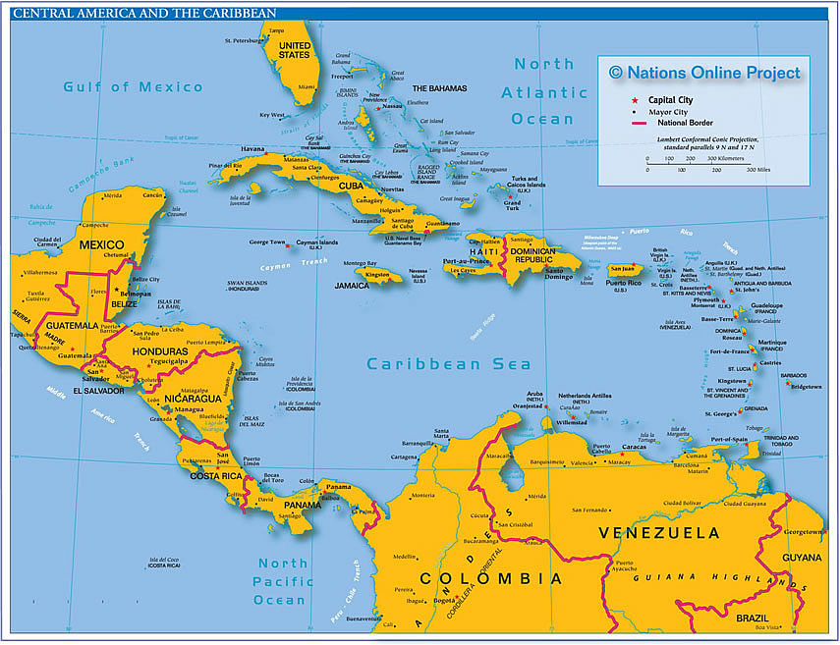
América Central

Slide 2
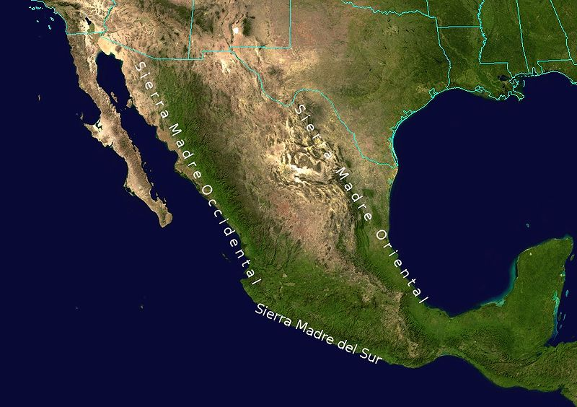
TOPOGRAFÍA: montañas
MONTAÑAS
Mesa
golfo de México
Ciudad México
oocéano Pacífico
Yucatán

Slide 3
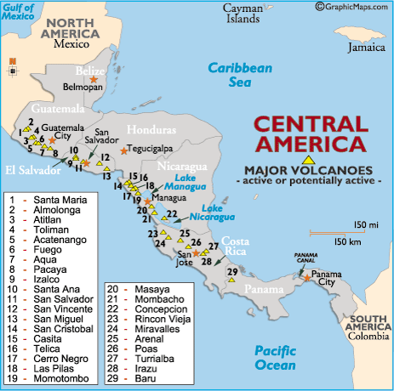
TOPOGRAFÍA: volcanes

Slide 4
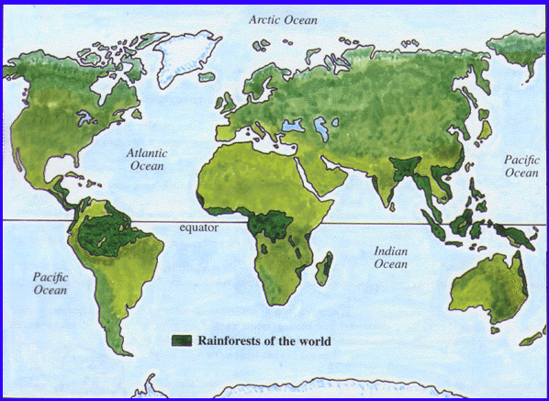
TOPOGRAFÍA: Bosques lluviosos

Slide 5
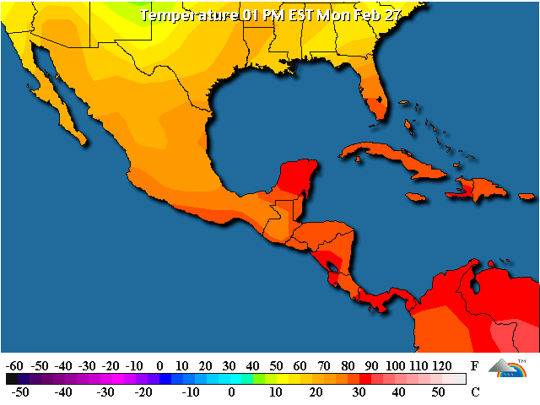
El Clima

Slide 6
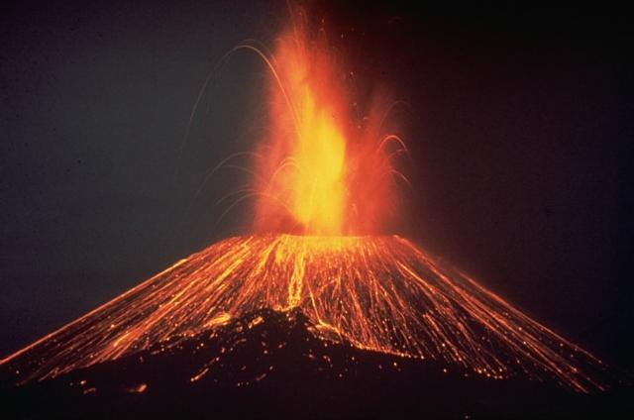
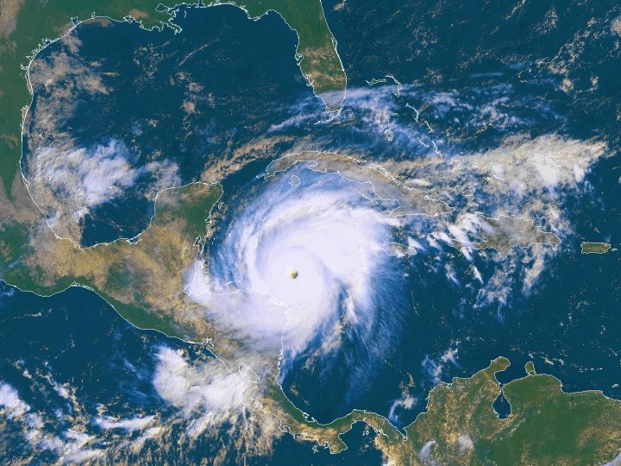
Los desastres naturales
Es una región de mucha actividad volcánica, terremotos y huracanes

Slide 7
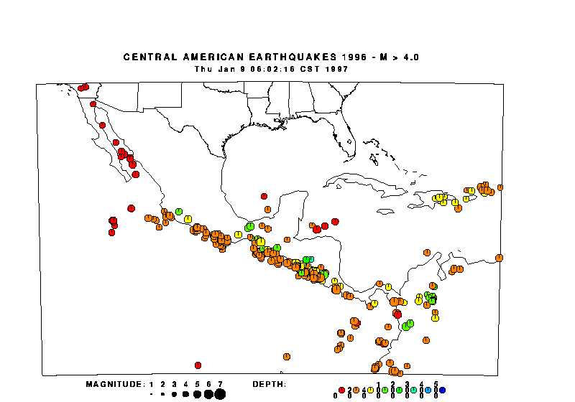
terremotos

Slide 8
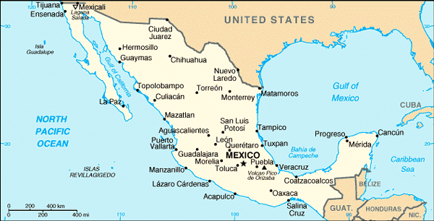
México Ciudad México/ D.F.
Cordillera
neovolcánica
México: 1. 96 millones km 2
Estados Unidos: 9.83 millones km2

Slide 9
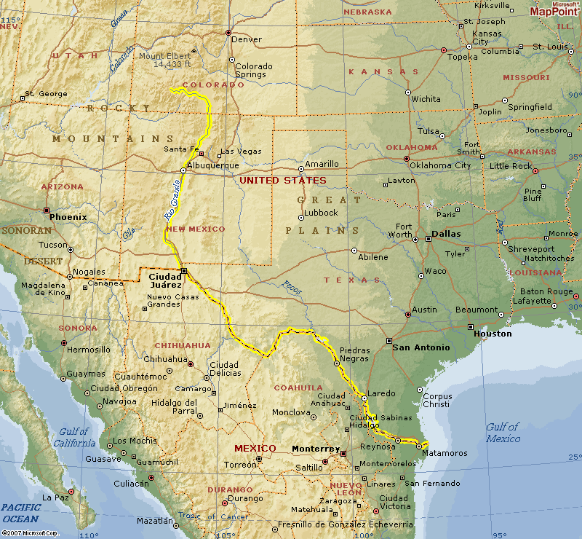
EL RIO GRANDE/RIO BRAVO

Slide 10
México
Geografía: La mayor parte de México es una inmensa meseta elevada rodeada de cadenas de montañas.
Tiene la población más grande de Hispanoamérica.
En zonas rurales se habla español y nahuatl ( la lengua de los aztecas)
La industria manufacturera de México es la más grande de latinoamérica.

Slide 11
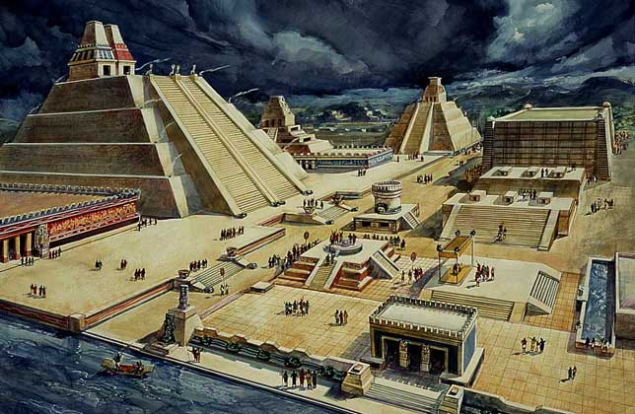
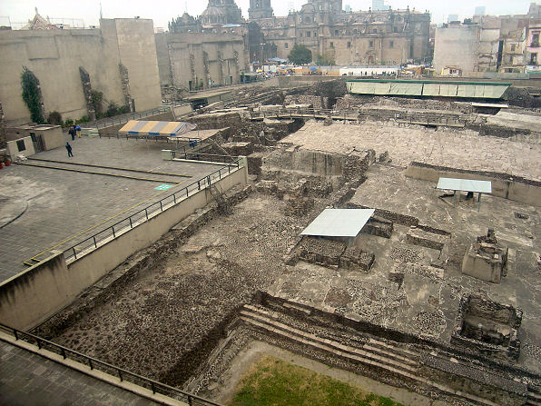
Tecnochtitlan era la capital de los Aztecas.

Slide 12
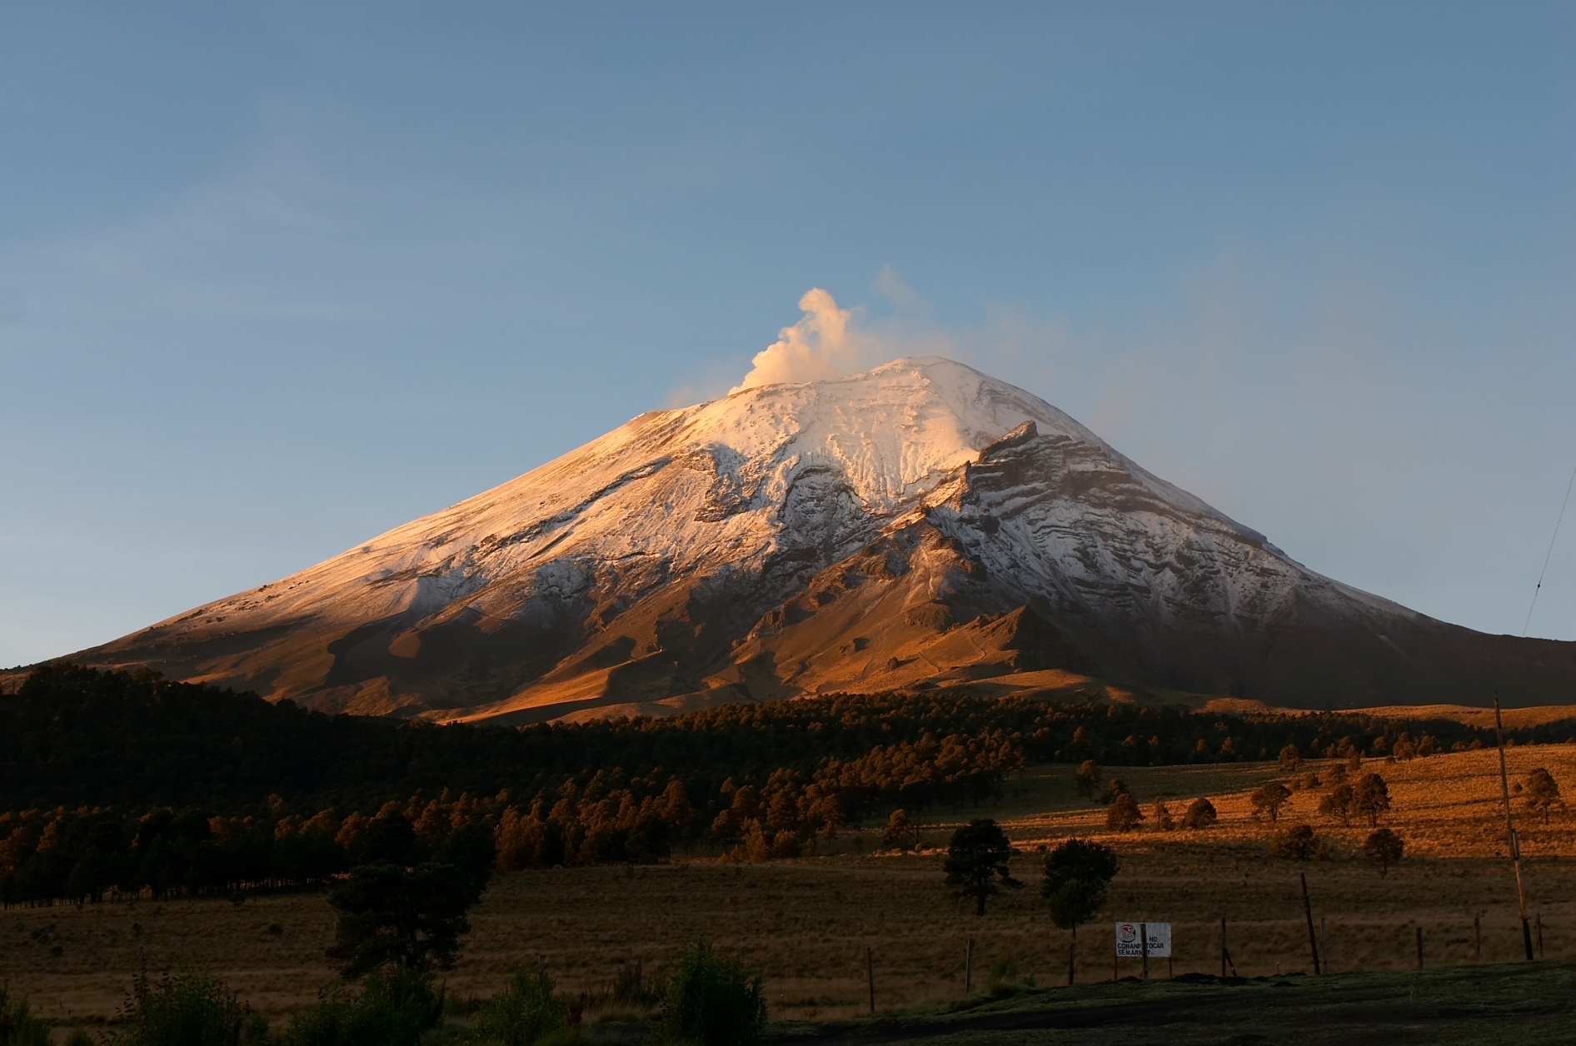
Popocatepetl
Un volcán activo- eruptó en 2012

Slide 13
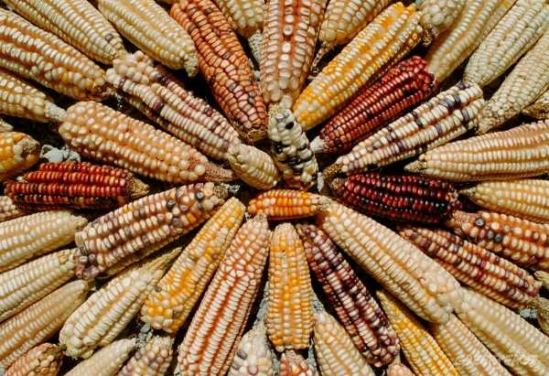
Se piensa que el maíz originó en México. Uno de los granos más importantes del mundo.

Slide 14
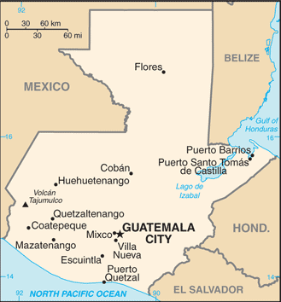
GUATEMALA CIUDAD DE GUATEMALA

Slide 15
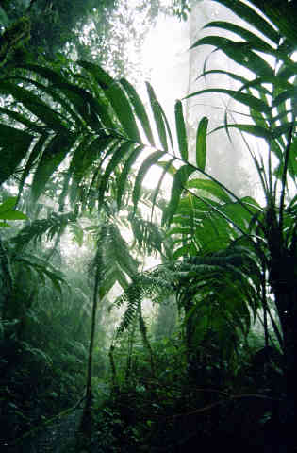
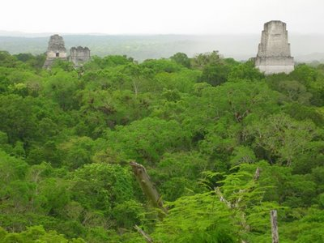
Selva tropical de Petén
Tikal (maya)

Slide 16
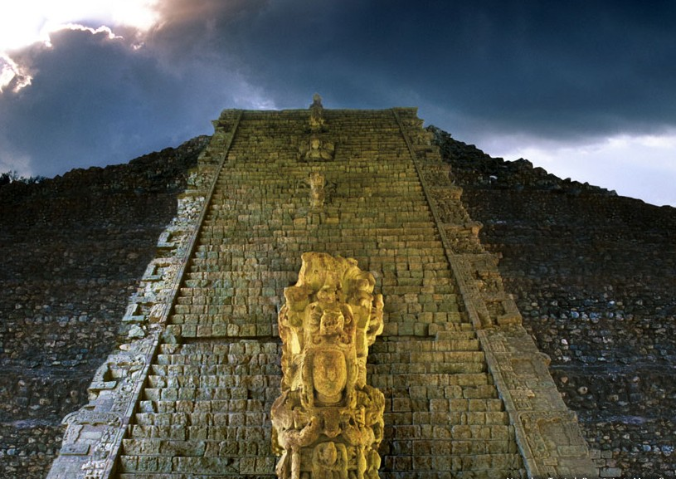
COPAN (MAYA)

Slide 17
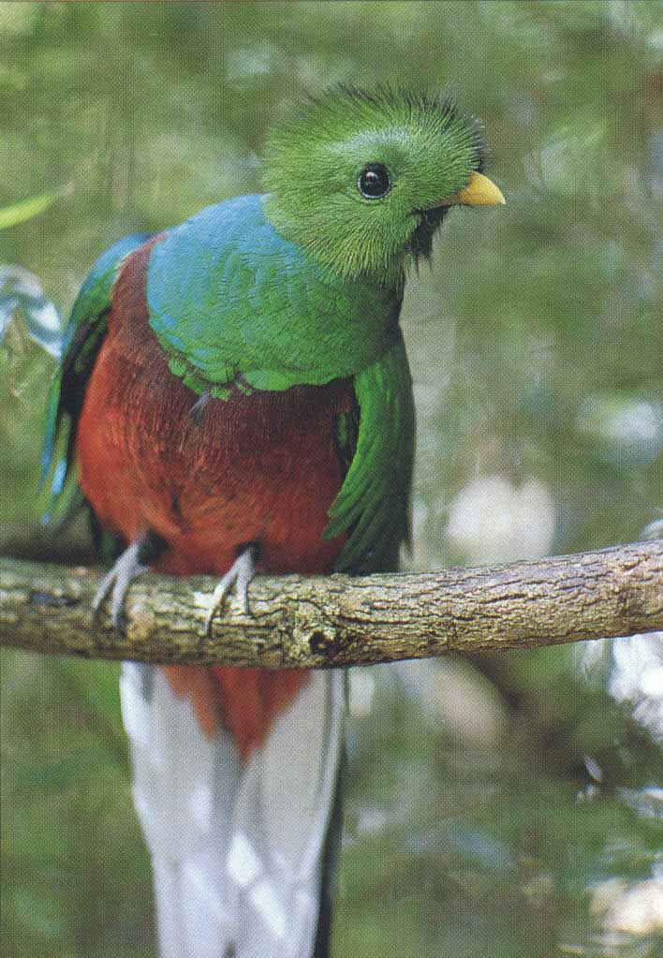
El quetzal pájaro símbolo de Guatemala
La moneda de Guatemala lleva el mismo nombre

Slide 18
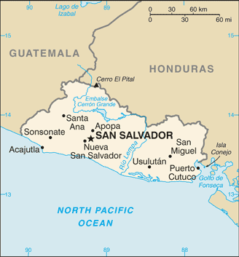
EL SALVADOR SAN SALVADOR
El país más pequeño de Centroamérica , el único que no tiene costa con el Mar Caribe y el más densamente poblado.

Slide 19
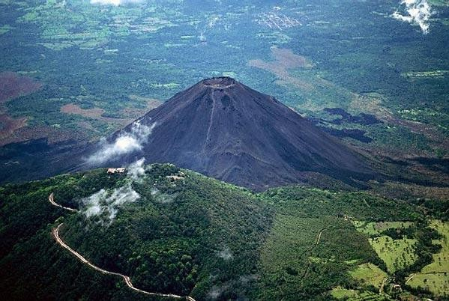
VOLCAN DE IZALCO
El Salvador Se conoce como la tierra de los volcanes

Slide 20
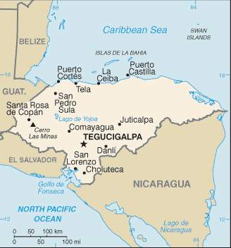
HONDURAS TEGUCIGALPA

Slide 21
HONDURAS
Honduras tiene un territorio cubierto por bosques más que ningún otro país en Centroamérica.

Slide 22
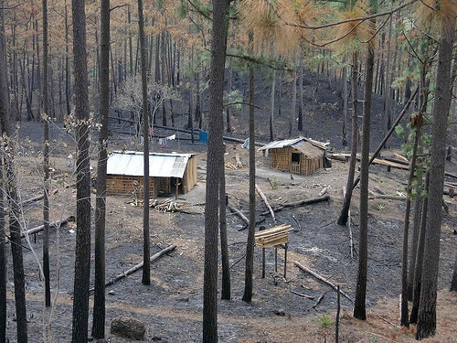
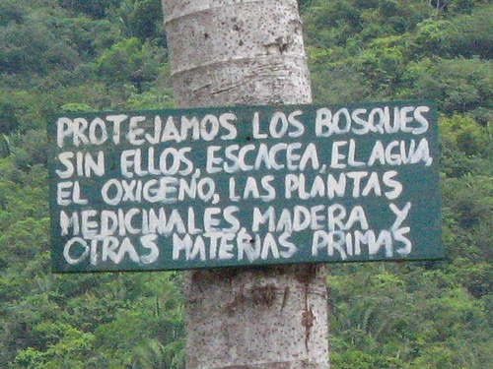

Slide 23
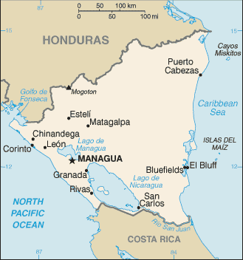
NICARAGUA MANAGUA
Es el país más grande de Centro América.

Slide 24
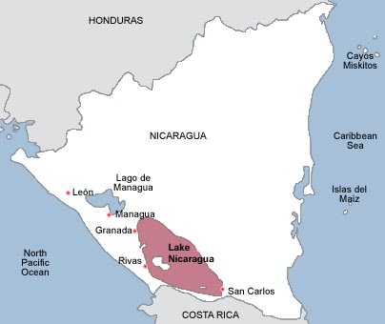
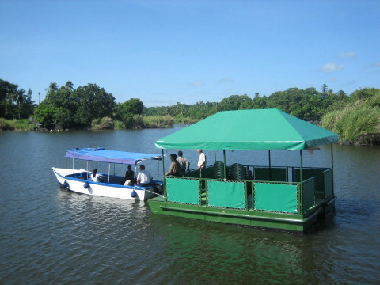
Lago Nicaragua
El lago más grande de Centroamérica

Slide 25
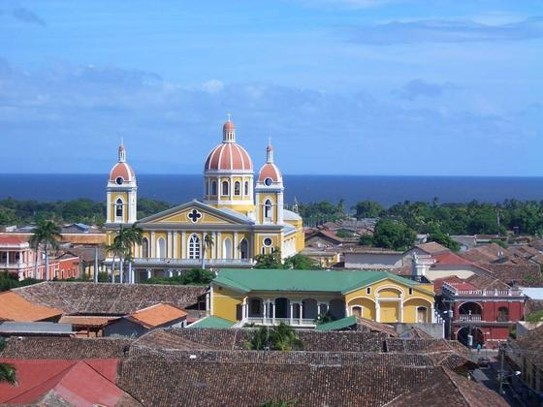
GRANADA ciudad colonial
La ciudad más antigua de Centroamérica

Slide 26
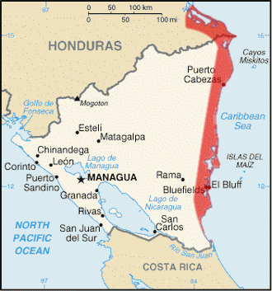
Costa de Mosquito Honduras/Nicaragua
Parcialmente cubierta por una selva tropical, le debe su nombre a sus habitantes originales, los indios misquitos

Slide 27
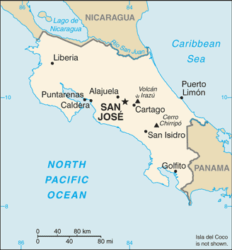
COSTA RICA SAN JOSÉ
The country is ranked 3rd in the world, and 1st among the Americas, in terms of the 2010 Environmental Performance Index.^{[9]}

Slide 28
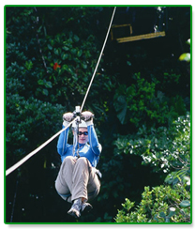
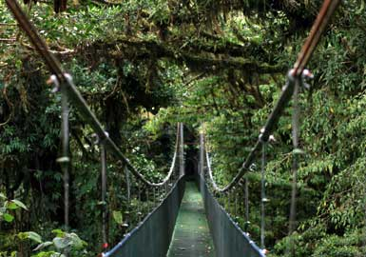
BOSQUE NUBOSO
El ecoturismo es muy importante
SKYTREK
La región de Monteverde es una de las áreas protegidas más famosas de los trópicos del Nuevo Mundo.
Los puentes del Skywalk son seguros para cualquier persona que no sufra de vértigo

Slide 29
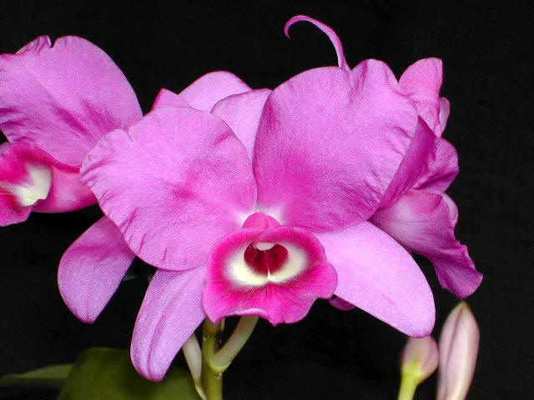
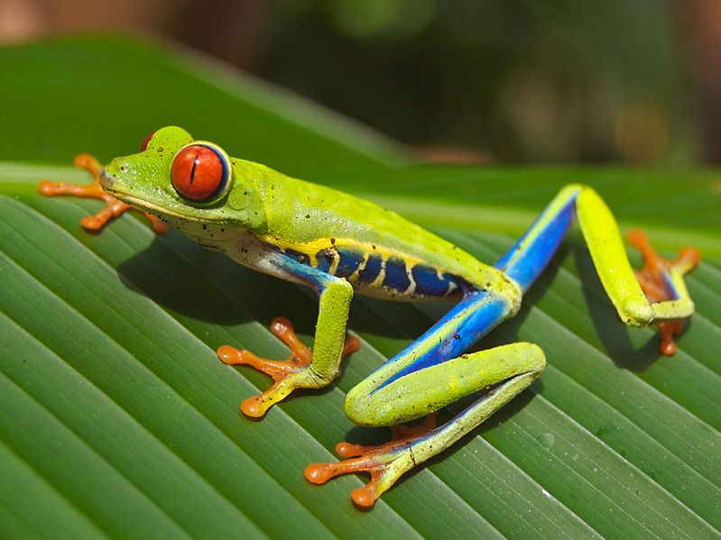
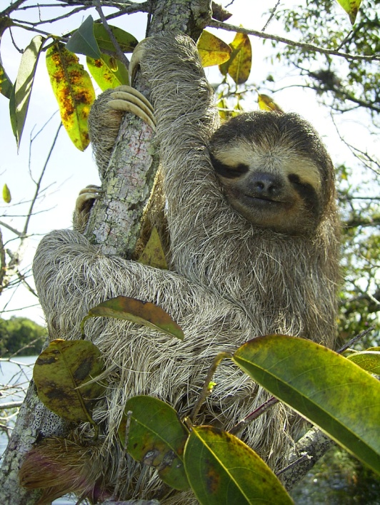
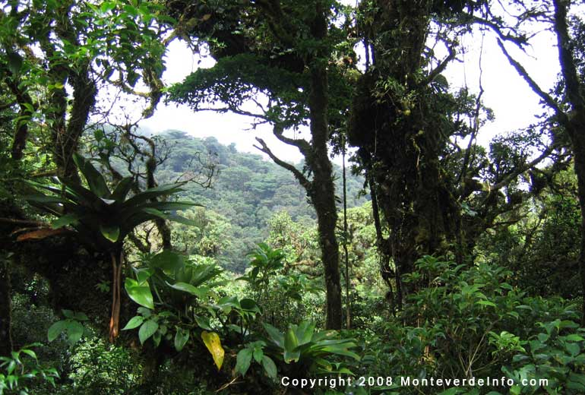
MONTEVERDE BOSQUE TROPICAL

Slide 30
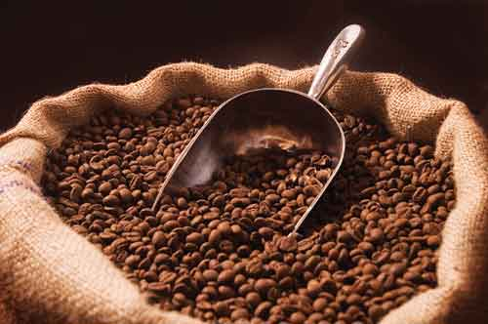
Producto principal

Slide 31
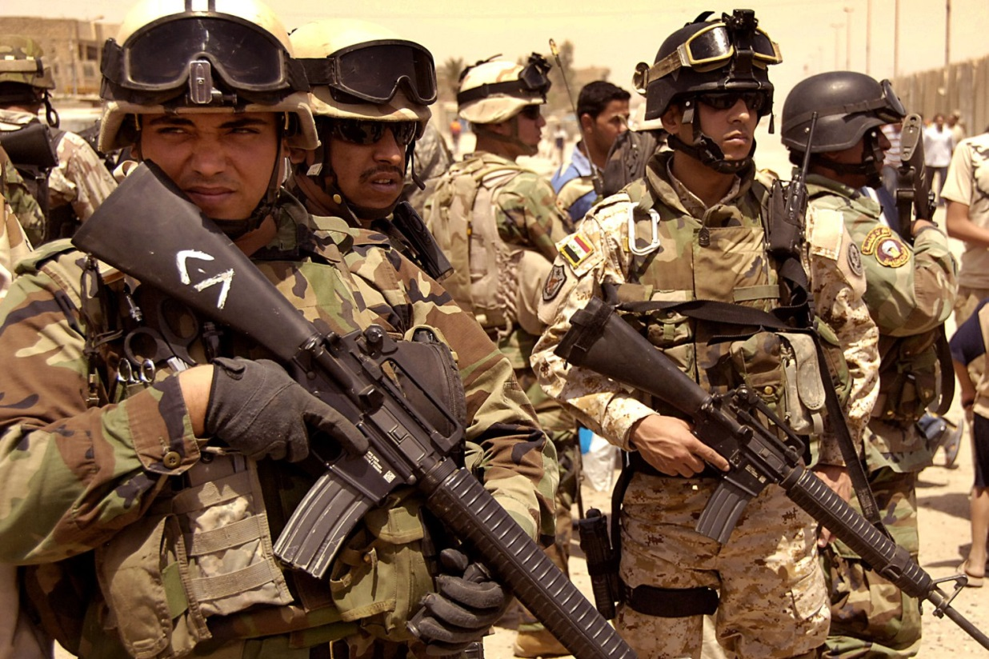

Slide 32
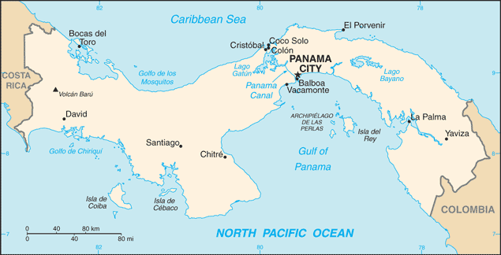
PANAMÁ CIUDAD DE PANAMÁ

Slide 33
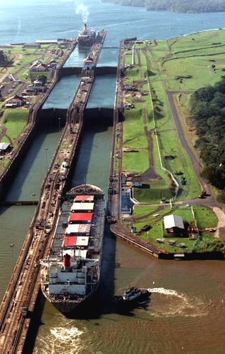
CANAL DE PANAMA
La principal fuente de ingresos del país proviene del canal
Completado en 1914, fue devuelto a Panama mediante un tratado en 1977 que tomó efecto en 1999.

Slide 34
Los problemas ambientales de Centroamérica
Deforestación de bosques tropicales.
Crecimiento urbano resulta en el despeje de la tierra
Desarrollo sin control y prácticas y usos de la tierra impropios
Erosión
Contaminación del agua y de la tierra por desperdicios tóxicos
Contaminación del ambiente

Slide 35
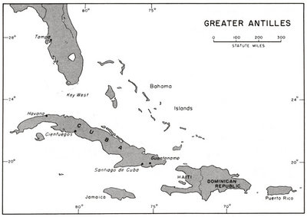
Antillas Mayores Cuba, República Dominicana, Puerto Rico y Jamaica

Slide 36
Cuba
La Isla más grande las Antillas Mayores
Tiene un gobierno comunista
Capital: La Habana
República Dominicana
Comparte la isla de Santo Domingo con Haití. Cristobal Colón llamó a la isla entera “La Española”
Sto. Domingo es la ciudad más antigua fundada por los Españoles en el continente americano.
Capital: Santo Domingo
Puerto Rico
Estado Libre Asociado de EEUU
Los puertorriqueños tienen nacionalidad estadounidense
Capital : San Juan

Slide 37
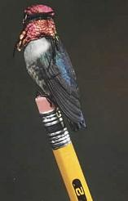
CUBA
El colibrí es el pájaro más
Pequeño del mundo.

Slide 38
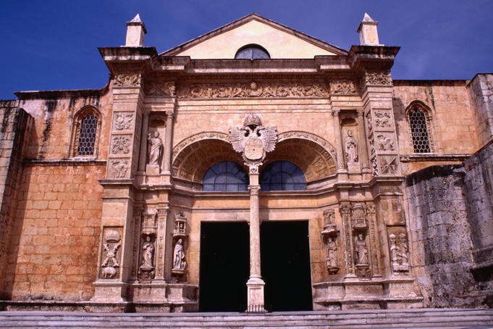
Catedral de Santo Domingo, la más antigua de América y dónde se dice yacen los restos de Cristóbal Colón.
Santo Domingo es la ciudad más antigua del Nuevo Mundo ( establecida por los Españoles. Declarada Patrimonio de la Humanidad)

Slide 39
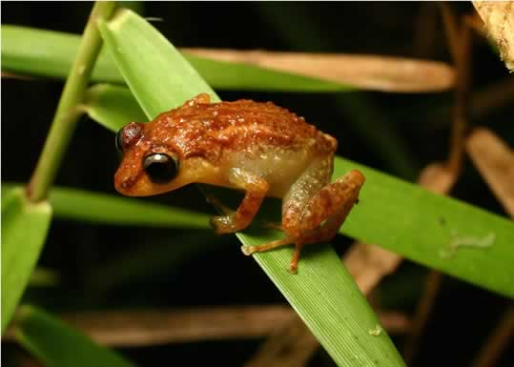
Puerto Rico
http://www.proyectocoqui.org/home.html

Slide 40
EL FIN

